Slide 1

事件类型
演讲人 孟庆和
追梦课堂 临汾首家专业的web前端培训机构 www.zmclass.com

Slide 2
事件类型
鼠标事件
键盘事件
滚动事件
聚焦事件
表单事件
……
追梦课堂 临汾首家专业的web前端培训机构 www.zmclass.com

Slide 3
01
鼠标事件
追梦课堂 临汾首家专业的web前端培训机构 www.zmclass.com

Slide 4
鼠标事件
事件类型
是否冒泡
默认操作
click 按下鼠标时触发
是
focus/ activation
dblclick 同一元素上双击鼠标
是
focus/ activation/select
contextmenu 鼠标按下右键时
是
mouseover/mouseout 鼠标进入/离开节点
是
none
drag/scroll/text selection
—-contextmeun
mousedown/mouseup 鼠标按下/释放
是
mouseenter/mouseleave 鼠标进入/离开节点
否
none
mousemove 当鼠标在节点内部移动时触发
是
none
追梦课堂 临汾首家专业的web前端培训机构 www.zmclass.com

Slide 5
鼠标事件对象
clientX 和 clientY （相对于可视区窗口）
鼠标坐标
pageX 和 pageY （相对于文档）
screenX 和 screenY （相对于屏幕）
shiftKey
which 按钮
altKey
组合键信息
ctrlKey
metaKey(cmd for mac)
offsetX 和 offsetY （鼠标位置与目标节点左侧的padding边缘的水平距离和垂直距离）
追梦课堂 临汾首家专业的web前端培训机构 www.zmclass.com

Slide 6
事件顺序
一个动作会触发多个事件
eg
click 事件 mousedown -> [mousemove]->mouseup -> click
dblclick 事件 mousedown -> [mousemove]->mouseup -> click -> dblclick
从元素上方通过 mousemove -> mouseover -> mouseenter -> mousemove ->mouseout-> mouselavel
追梦课堂 临汾首家专业的web前端培训机构 www.zmclass.com

Slide 7
获取按钮
与单击相关的事件始终具有 which、button、buttons 属性，该属性允许获取准确的鼠标按钮
button 按下了鼠标的哪个键
which主要用于跟踪 mousedown
- button === 0 左键
- event.which === 1 左按钮
- button === 1 中间键
- event.which === 2 中间按钮
- button === 2 右键
- event.which === 3 右按钮
追梦课堂 临汾首家专业的web前端培训机构 www.zmclass.com

Slide 8
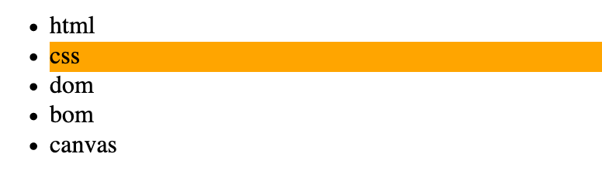
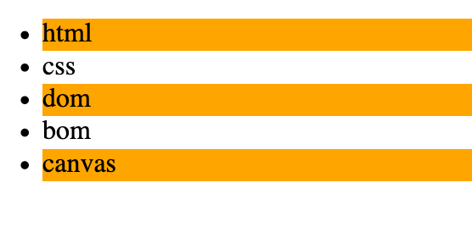
eg : 可选列表
单击列表元素，高亮当前元素
如果使用 Ctrl（Mac 上为 Cmd）进行单击，则高亮多个元素
单击
ctrl + 单击
追梦课堂 临汾首家专业的web前端培训机构 www.zmclass.com

Slide 9
移动 mouseover/out，mouseenter/leave
当鼠标指针出现在一个元素上时，mouseover 事件就会发生，而 mouseout 事件则发生在鼠标指针离开时
事件对象 event.relatedTarget
mouseover
- event.target ——— 鼠标经过的那个元素
- event.relatedTarget ——— 鼠标上一次经过的那个元素
mouseout
- event.target ——— 鼠标离开的那个元素
- event.relatedTarget ——— 是当前指针位置下的（鼠标进入的）元素
追梦课堂 临汾首家专业的web前端培训机构 www.zmclass.com

Slide 10
mousemove 事件频率
追梦课堂 临汾首家专业的web前端培训机构 www.zmclass.com

Slide 11
mouseenter/leave
类似 mouseover/out
事件不会冒泡
追梦课堂 临汾首家专业的web前端培训机构 www.zmclass.com

Slide 12
eg 拖拽
算法
1. 在可拖动元素上捕获 mousedown 事件。
2. 准备要移动的元素（可能创建它的副本或其他任何东西）。
3. 然后在 mousemove 上，通过改变 left/top 和 position:absolute 来移动它。
4. 在 mouseup（释放按钮）中 —— 执行所有完成拖放相关的动作。
elem.mousedown → elem.mousemove → elem.mouseup（取消原生 ondragstart）
追梦课堂 临汾首家专业的web前端培训机构 www.zmclass.com

Slide 13
键盘事件
当我们想要处理键盘动作时，应使用键盘事件（虚拟键盘也算）
Keydown 和 keyup 当键被按下时，keydown 事件会发生，而当键被释放时，keyup 事件会发生。
键盘事件对象
event.key 按下的键
event.code 按下键的码（物理密钥）
如果按键时间足够长，它就会开始重复：keydown 会被一次又一次触发
追梦课堂 临汾首家专业的web前端培训机构 www.zmclass.com

Slide 14
滚动事件
scroll 在页面或元素上滚动时作出反应
追梦课堂 临汾首家专业的web前端培训机构 www.zmclass.com

Slide 15
eg: 无限加载
追梦课堂 临汾首家专业的web前端培训机构 www.zmclass.com

Slide 16
eg: 无限加载
追梦课堂 临汾首家专业的web前端培训机构 www.zmclass.com

Slide 17
Thanks！
追梦课堂临汾首家专业的web前端培训机构 www.zmclass.com

